Slide 1

Разработка модели, предсказывающей стоимость домов на основе истории предложений
Шишняева Татьяна,
cтудент SkillFactory

Slide 2

Цель – «обойти конкурентов по скорости и качеству совершения сделок».
Задачи:
- Разработать модель прогнозирования цены на объект недвижимости на основе ряда параметров;
- Модель должна позволять анализировать цену объекта по различным параметрам;
- Модель должна позволить агенту быстрее планировать цену объекта недвижимости.

Slide 3
План
1. Проведение разведывательного анализа вводных данных (EDA).
Обработка признаков и определение целевой переменной.
2. Определение целевых метрик, которые будут использоваться для оценки эффективности алгоритмов машинного обучения.
3. Выбор и обучение алгоритмов машинного обучения. Настройка гиперпараметров.
4. Сравнение полученных результатов.
5. Выводы. Выделение лучшего алгоритма.

Slide 4
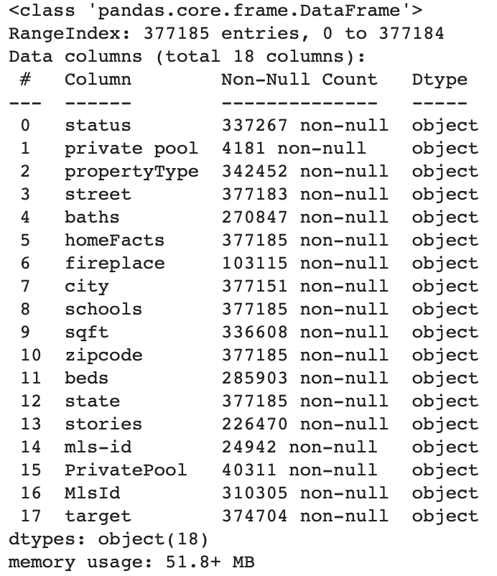
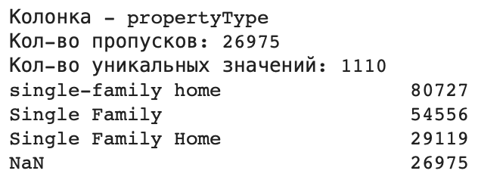
EdA
Знакомство с предложенным датасетом:
377.185 строк; 18 колонок; много мусора в данных: пропуски, строковые значения в численных столбцах
две схожие колонки “private pool” и “PrivatePool”, при этом значения не пересекаются.
в колонке ’’propertyType’’ много
уникальных значений, многие
из которых очень похожи между собой.
колонка “homeFacts” представляет собой набор словарей, из них по итогу были сделаны новые колонки для каждого дома.

Slide 5
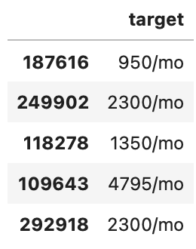
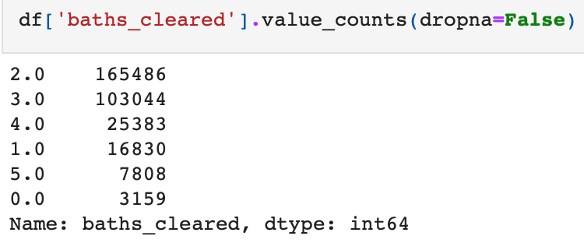
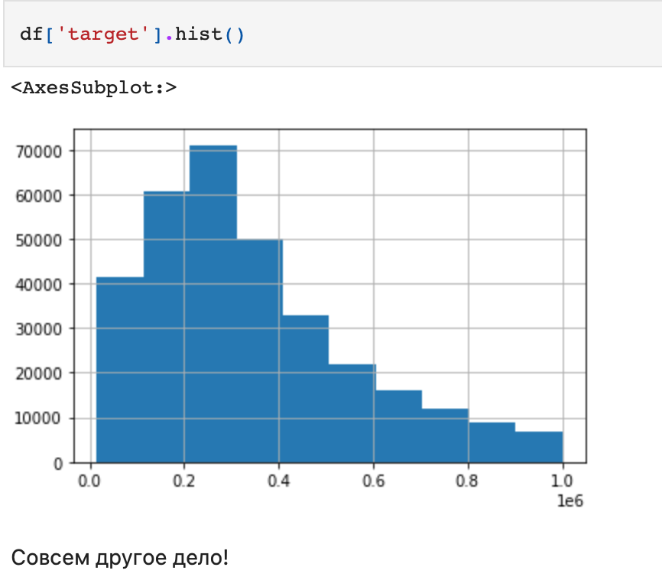
Колонка "target”:
удалила записи, в которых отсутствует target, удалила строки с "по месячными" значениями, некорректные значения (как например цена в $1), удалила всё, что меньше 15 тысяч $, а также всё, что больше 1м $
Из колонки ’’schools” выделила новые признаки: количество школ, расстояние до школ, рейтинг
В колонке ‘’baths’’ были пропуски как в дорогих домах (в которых точно есть ванные), так и в дешевых. Если цена была больше, чем средняя, то ставила кол-во ванных 3. Если меньше - то 2.
Колонки "mls-id" и "MlsId» ничего не несут. Их удалила.
Колонку ’’zipcode’’ (почтовый индекс) также удалила.

Slide 6
Результат eDA
Что было сделано:
- Все переменные очищены от мусора и приведены в вид, в котором будут переданы в модель
- Сокращено количество строк (теперь 319.043)
- В отличие от изначального датасета теперь данные большинства признаков приведены в числовой тип
- Отброшены сильные выбросы, которые бы "путали" модель.
- Создано много новых признаков (возраст дома, год постройки, количество школ, расстояние до школ, паркинг, отопление и прочие). В итоге получилось 37 признаков

Slide 7

Выбранные метрики:
MAE - средний модуль отклонения.
MAPE - средний процент отклонения.
R2 Коэффициент детерминации - это доля дисперсии зависимой переменной, объясняемая рассматриваемой моделью зависимости. Коэффициент можно рассматривать как универсальную меру зависимости одной случайной величины от множества других.
Разделение датасета:
train - 70%
test - 20%
val (валидация) - 10%

Slide 8
Baseline
Linear Regression
Предсказание примитивного алгоритма - среднее значение
MAE: 176432.46$
MAPE: 1.2%
R2: -0.0%
MAE: 187555.26$
MAPE: 0.95%
R2: -0.2%
Модель получилась абсолютно неадекватная. Даже хуже, чем базовый алгоритм

Slide 9
Random Forest
MAE: 67006.56$ MAPE: 0.3% R2: 0.79%
Отличный результат! R2 79% это уже очень хорошо! МАЕ при этом улучшилось почти в три раза.
Light Gradient Boosting
MAE: 86015.8$. MAPE: 0.4% R2: 0.72%
Модель тоже показала отличный результат, но немного хуже, чем случайный лес.
Extreme Gradient Boosting
MAE: 76241.7$ MAPE: 0.34% R2: 0.77%
Модель показала результат, очень схожий на случайный лес, но все же лес показал себя лучше, решено настраивать его.

Slide 10
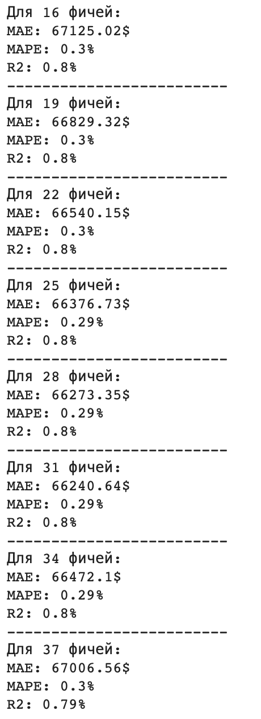
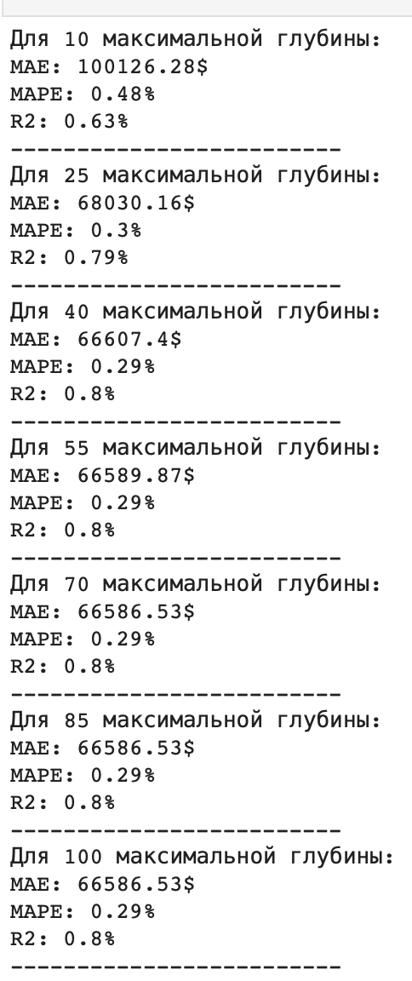
Подбор гиперпараметров к Random Forest
Количество признаков:
самое оптимальное
количество
признаков 22-31,
далее определим
конкретное число
признаков
Максимальная глубина:
После глубины 70
МАЕ перестала
уменьшаться

Slide 11
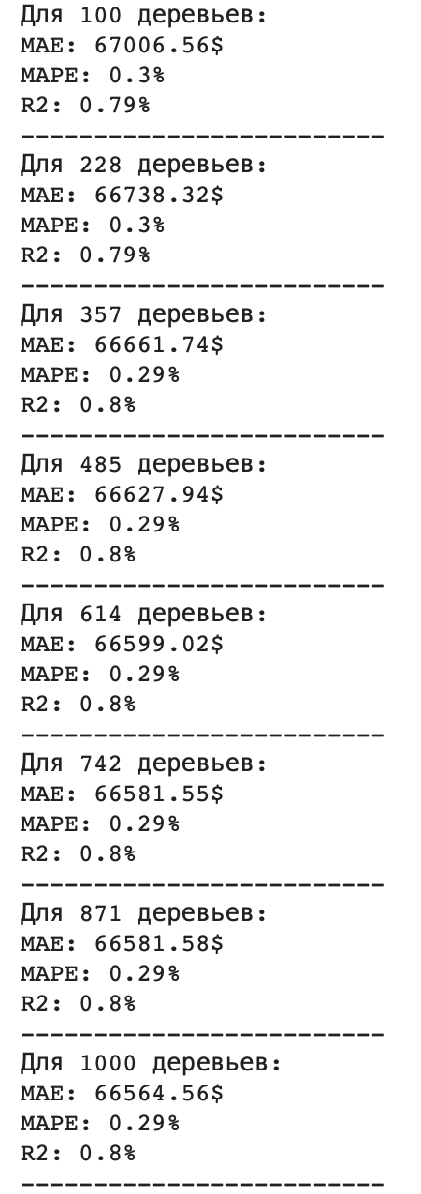
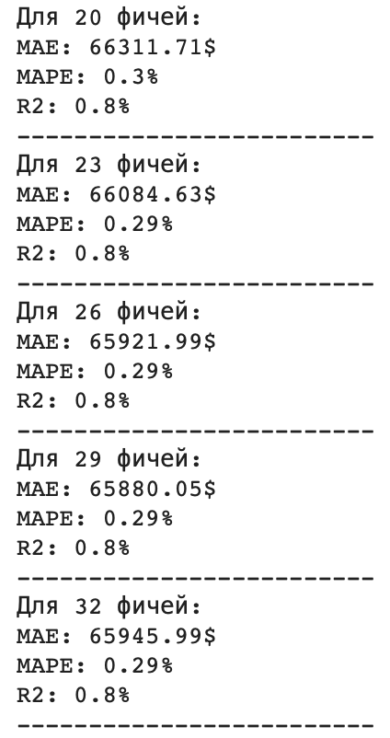
Лучшая модель оказалась со следующими параметрами: число деревьев = 700 максимальная глубина = 70 число признаков = 29
Количество деревьев:
видим, что после 700
деревьев МАЕ перестала
уменьшаться
Итоговое количество признаков:
пробили порог МАЕ в 66к

Slide 12

Выводы
1. В результате EDA было создано много новых признаков, а также почищены выбросы, пропуски и плохие значения. Как итог мы получили хороший датасет, на котором модели показывают хорошие результаты.
2. Во время разработки модели машинного обучения было опробовано несколько методов и выбран лучший, к которому в итоге дополнительно подобрали гиперпараметры.
3. После перебора гиперпараметров метрики улучшились больше, чем на 2000$:
MAE: 65880.05$
MAPE: 0.29%
R2: 0.8%
Итоговая модель практически в 3 раза точней (по метрике МАЕ), чем примитивное предсказание. Я считаю, что это отличный результат.

